Slide 1
QAQPAN 232
NOVAHACK · 01
SOCIAL FUTURE · KAZAKHSTAN
50 000 ₸
за вечер.
ВАКАНСИЯ
«Прими деньги
на свою карту.
Оставь 10%.
Остальное
менеджеру.»
До 7 лет
последствий.
Qaqpan показывает, чем может
закончиться такое предложение.
Проверка опасных вакансий до первого перевода
Notes:
Начинаем с узнаваемого обещания. Потом показываем цену ошибки. С 16 сентября 2025 года в Казахстане действует статья 232-1. В зависимости от обстоятельств ответственность может достигать семи лет. Qaqpan нужен до первой транзакции.
[Sources]
- https://www.gov.kz/memleket/entities/qriim/press/news/details/1068462?lang=ru
[/Sources]

Slide 2
QAQPAN 232
NOVAHACK · 02
Это уже массовая проблема.
Официальные данные Казахстана
6 200
₸24 млрд
>60 000
дроп-карт выявлено
оборот по этим картам
инцидентов за 10 мес.
Казахстан · 2024
Казахстан · 2024
Антифрод-центр НБК
Соискатель видит работу. Банк видит риск только после перевода.
Notes:
Три цифры дают жюри масштаб без преувеличения. В 2024 году официально выявили 6 200 дроп-карт с оборотом 24 миллиарда тенге. Антифрод-центр Нацбанка зарегистрировал более 60 тысяч инцидентов за десять месяцев. Мы не складываем эти показатели: они описывают разные срезы проблемы.
[Sources]
- https://www.gov.kz/memleket/entities/ardfm/press/news/details/1065183?lang=ru
- https://nationalbank.kz/ru/news/informacionnye-soobshcheniya/17702
[/Sources]

Slide 3
QAQPAN 232
NOVAHACK · 03
Qaqpan проверяет сообщение до перевода.
Человек ещё может отказаться и сохранить доступ к счёту.
01
02
03
04
Сообщение
Доступ
Перевод
Антифрод
«Лёгкая работа»
в Telegram / WhatsApp
Карта, аккаунт,
SMS / PIN / CVV
Прими → оставь %
→ перешли дальше
Система замечает
денежный след
QAQPAN ЗДЕСЬ
БАНК ЧАЩЕ ЗДЕСЬ
Защита начинается до первой операции.
Notes:
Банковские системы замечают подозрительные транзакции. Qaqpan работает раньше, в момент вербовки. Человек ещё может отказаться. Мы дополняем защиту банка и помогаем не допустить первую опасную операцию.
[Sources]
- https://nationalbank.kz/ru/news/informacionnye-soobshcheniya/17702
[/Sources]

Slide 4
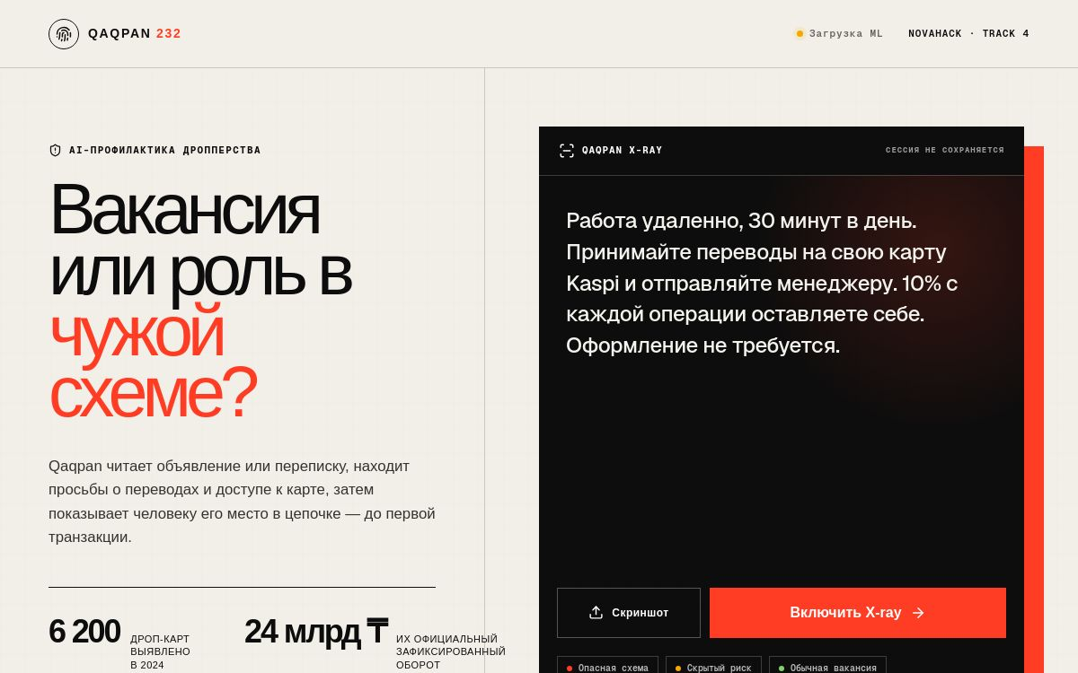
QAQPAN 232
NOVAHACK · 04
Рабочий MVP. Без регистрации и API-ключа.
Вставьте текст или загрузите скриншот. Qaqpan покажет признаки риска.
01
OCR
Русский + қазақша
в браузере
02
Риск-сигналы
Карта, проценты,
перевод, секретность
03
Безопасный шаг
Что делать до
первой операции
LIVE · qaqpan-232.osprey-shed6h9b8p81a.Qaqpan.site
Notes:
Это скриншот работающего продукта. Для надёжного демо вставляем текст. Ещё можно загрузить скриншот на русском или казахском. Прототип не хранит сообщения на сервере.
[Sources]
- https://qaqpan-232.osprey-shed6h9b8p81a.Qaqpan.site
[/Sources]

Slide 5
QAQPAN 232
NOVAHACK · 05
Пользователь видит причину, а не только число.
Qaqpan показывает подозрительную фразу, схему и безопасный следующий шаг.
OCR
EVIDENCE
FLOW
NEXT
Вход
Улики
Схема
Действие
Текст или
скриншот
Фразы риска
подсвечены
Ты → деньги
→ координатор
Не делиться.
Банк / 102
НЕЗНАКОМЕЦ
→
ТВОЯ КАРТА
→
ЧУЖИЕ ДЕНЬГИ
→
СЛЕД НА ТЕБЕ
Notes:
Мы не обвиняем человека и не обещаем, что вакансия безопасна. Интерфейс показывает конкретные признаки, движение денег и следующий безопасный шаг. Пользователь понимает, что именно нужно перепроверить.
[Sources]
- https://fingramota.kz/ru/news/post/ne-bud-marionetkoj-moshennikov-skazhi-net-dropperstvu
[/Sources]

Slide 6
QAQPAN 232
NOVAHACK · 06
Модель работает прямо в браузере.
ML-модель оценивает текст, а правила объясняют найденный риск.
01 · OCR
02 · TF-IDF
03 · LR
04 · Сигналы
05 · Ответ
Tesseract.js
rus + kaz
символьные
3–5-граммы
экспорт весов
в model.json
официальные
паттерны риска
индекс + улики
+ безопасный шаг
ML-оценка + найденные действия = индекс риска
Без платного API · без ключа · меньше секунды для текста
Notes:
Внутри Qaqpan символьный TF-IDF и Logistic Regression. Мы выгрузили веса модели в JSON, поэтому проверка работает в браузере. Отдельный слой правил находит понятные признаки: просьбу принять деньги, передать карту или скрыть операцию. Итоговый индекс не является вероятностью преступления.
[Sources]
- https://github.com/naptha/tesseract.js
- https://scikit-learn.org/stable/modules/linear_model.html#logistic-regression
[/Sources]

Slide 7
QAQPAN 232
NOVAHACK · 07
На тесте система нашла 34 из 44 риск-примеров.
256 RU/KZ примеров · варианты шаблона разделены · 68 сообщений в тесте
Матрица ошибок
0,872
77%
100%
ПРЕДСКАЗАНО
SAFE
RISK
F1
НАЙДЕНО РИСК-ПРИМЕРОВ
PRECISION
ФАКТ: SAFE
24
0
ФАКТ: RISK
10
34
ОГРАНИЧЕНИЕ
Корпус синтетический. Эти цифры проверяют механику, а не качество на реальном рынке.
Следующий шаг: анонимизированные реальные офферы, независимая разметка и калибровка порога.
Notes:
Варианты одного шаблона не пересекают обучение и тест. На 68 тестовых сообщениях система нашла 34 из 44 риск-примеров. Ложных тревог на этом тесте не было. F1 равен 0,872. Корпус синтетический, поэтому это проверка механики, а не заявление о качестве на реальном рынке. Мы прямо показываем 10 пропущенных риск-примеров.
[Sources]
- Project artifacts: artifacts/metrics.json; data/offers.csv
[/Sources]

Slide 8
QAQPAN 232
NOVAHACK · 08
Начинаем с вузов
и сайтов вакансий.
01
02
03
ЕДИНСТВЕННЫЙ KPI
ВУЗЫ
JOB-ПЛАТФОРМЫ
БАНКИ
не отдал
карту
финансовая
грамотность
проверка
текста вакансии
профилактика
мошенничества
после проверки
SIGMABEKI · Saitov · Bakasov · Dzhangaziev · Kurmanbekov
Проверь обещание раньше, чем банк проверит перевод.
LIVE MVP → qaqpan-232.osprey-shed6h9b8p81a.Qaqpan.site
Notes:
Главный показатель простой: сколько людей после проверки не передали карту, доступ или деньги. Начинаем с вузов и молодёжных центров. Потом предлагаем проверку сайтам вакансий и профилактическим программам банков. Работающий MVP можно открыть прямо сейчас.
[Sources]
- https://qaqpan-232.osprey-shed6h9b8p81a.Qaqpan.site
- https://www.gov.kz/memleket/entities/mvd-atyrau/press/news/1
[/Sources]

